Slide 1
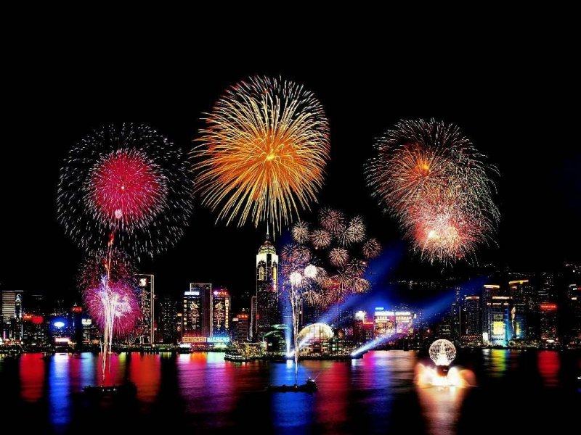
CHÀO MỪNG CÁC THẦY CÔ GIÁO VỀ DỰ GIỜ
ÂM NHẠC 1

Slide 2




ÂM NHẠC
Ôn bài cũ
Quan sát các hình ảnh trên các em nhớ đến bài hát nào đã học?
Bài hát Quả của nhạc sĩ: Xanh Xanh.

Slide 3

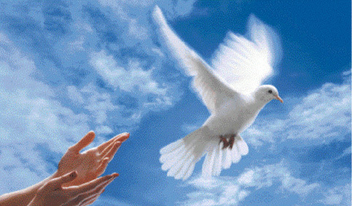
Hình ảnh lá
cờ đỏ sao vàng,
chim bồ câu
tượng trưng
cho điều gì ?
Tượng trưng
cho hòa bình

Slide 4
ÂM NHẠC
Học hát bài: Hoà bình cho bé
Nhạc và lời: Huy Trân

Slide 5
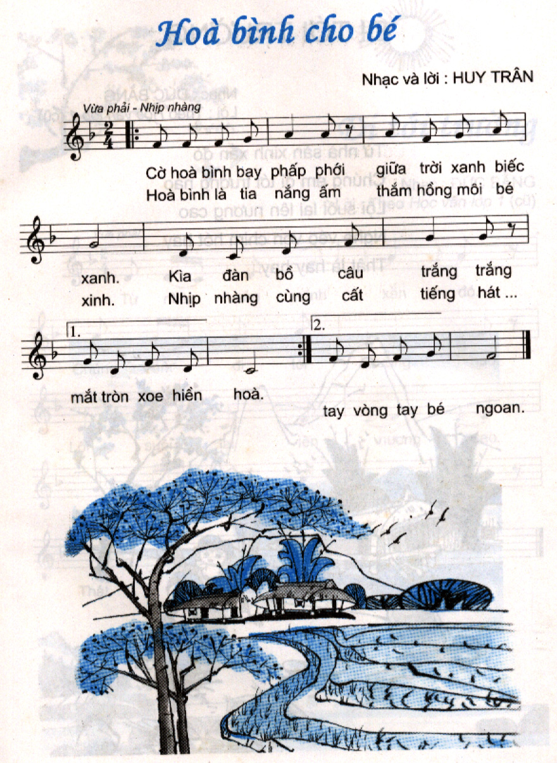

Slide 6

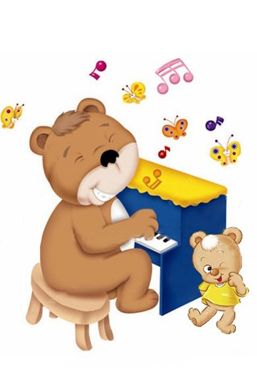


KHỞI ĐỘNG GIỌNG
2

Slide 7
Học hát bài: Hoà bình cho bé
Nhạc và lời: Huy Trân
Đọc lời ca:
Cờ hoà bình bay phấp phới
Giữa trời xanh biếc xanh.
Kìa đàn bồ câu trắng trắng,
Mắt tròn xoe hiền hoà.
Hoà bình là tia nắng ấm,
Thắm hồng môi bé xinh.
Nhịp nhàng cùng cất tiếng hát
Tay vòng tay bé ngoan.

Slide 8
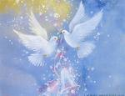


HỌC HÁT TỪNG CÂU
Cờ hòa bình bay phấp phới
Giữa trời xanh biếc xanh.
Kìa đàn bồ câu trắng trắng
Mắt tròn xoe hiền hòa.
Hòa bình là tia nắng ấm
Thắm hồng môi bé xinh.
Nhịp nhàng cùng cất tiếng hát
Tay vòng tay bé ngoan.

Slide 9
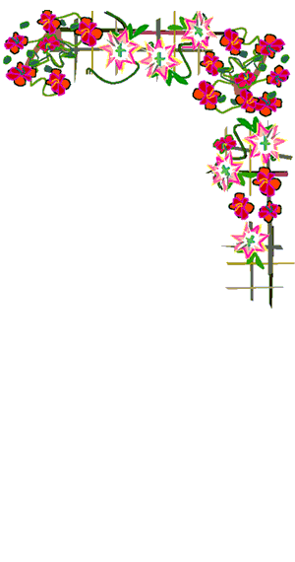


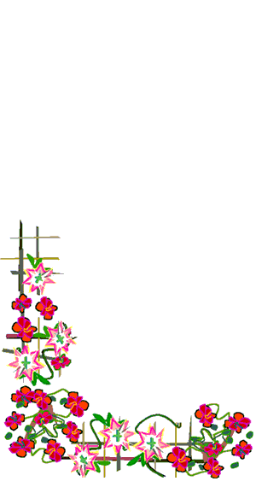
HÁT KẾT HỢP VỚI GÕ ĐỆM THEO PHÁCH

Slide 10
HÁT KẾT HỢP VỚI GÕ ĐỆM THEO PHÁCH
Cờ hoà bình bay phấp phới giữa trời xanh biếc xanh.
x x x x x x xx
Kìa đàn bồ câu trắng trắng mắt tròn xoe hiền hoà.
x x x x x x xx
Hoà bình là tia nắng ấm thắm hồng môi bé xinh.
x x x x x x xx
Nhịp nhàng cùng cất tiếng hát tay vòng tay bé ngoan.
x x x x x x xx

Slide 11

HÁT KẾT HỢP GÕ ĐỆM THEO TIẾT TẤU

Slide 12
HÁT KẾT HỢP GÕ ĐỆM THEO TIẾT TẤU
Cờ hoà bình bay phấp phới giữa trời xanh biếc xanh.
x x x x x x x x x x x
Kìa đàn bồ câu trắng trắng mắt tròn xoe hiền hoà.
x x x x x x x x x x x
Hoà bình là tia nắng ấm thắm hồng môi bé xinh.
x x x x x x x x x x x
Nhịp nhàng cùng cất tiếng hát tay vòng tay bé ngoan.
x x x x x x x x x x x

Slide 13

Giao lưu âm nhạc
Cùng hát cho nhau nghe
.
ÂM NHẠC 1

Slide 14
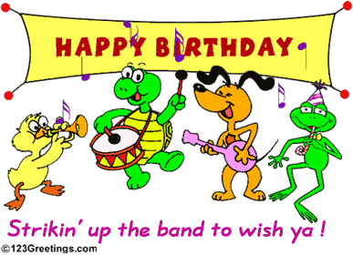
Trò chơi âm nhạc
Ha ha ha
.
ÂM NHẠC 1

Slide 15
Trò chơi hát theo nguyên âm: A - O - U – I
Cờ hoà bình bay phấp phới giữa trời xanh biếc xanh
A A A A A A A A A A A
Kìa đàn bồ câu trắng trắng mắt tròn xoe hiền hoà
O O O O O O O O O O O
Hoà bình là tia nắng ấm thắm hồng môi bé xinh
U U U U U U U U U U U
Nhịp nhàng cùng cất tiếng hát tay vòng tay bé ngoan
I I I I I I I I I I I

Slide 16
Trò chơi: Hát thuộc lời ca
Cờ hoà bình...…………….
Giữa trời xanh biếc xanh.
Kìa ………….. trắng trắng,
Mắt tròn xoe hiền hoà.
Hoà bình là …………….,
Thắm hồng môi bé xinh.
………………….cất tiếng hát
Tay vòng tay bé ngoan.

Slide 17
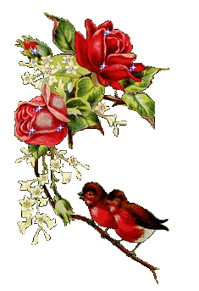
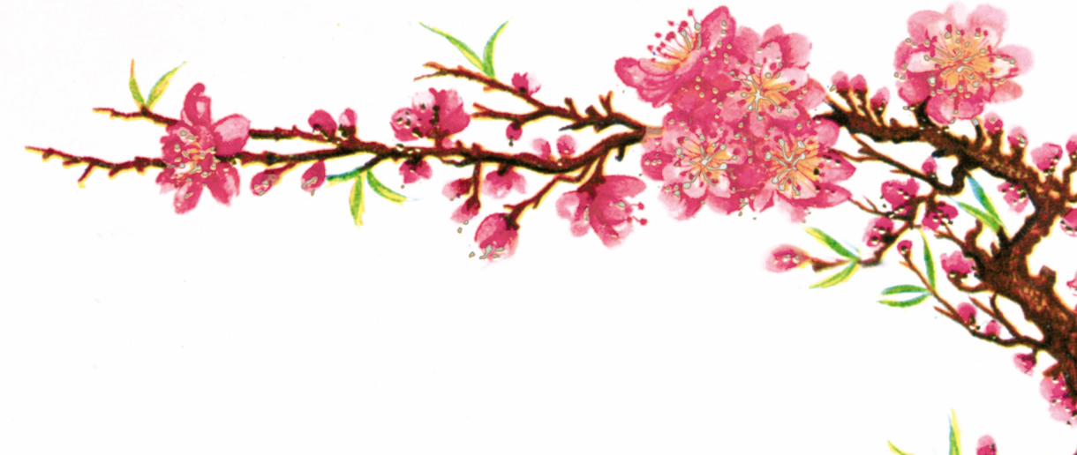

Tiết học đến đây đã kết thúc

